Slide 1
Ефремов Виктор Кириллович
(1916-1944)
Икрамова Пакизе
Алиева Фериде
31 группа - ЗТ

Slide 2
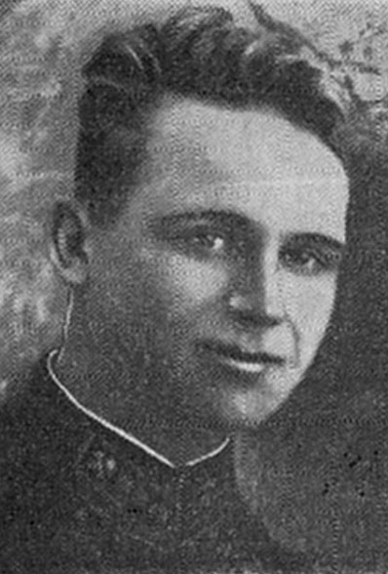
Виктор Кириллович Ефремов (1916—1944) — заместитель начальника железнодорожной станции Симферополь. Подпольщик в годы Великой Отечественной войны.

Slide 3
Родился в 1916 году. С приходом оккупантов — продолжал работать сначала сцепщиком вагонов, а затем начальником станции.
В начале марта 1944 года в подпольной организации начались провалы. 8 марта был арестован В. К. Ефремов и члены его группы — В. Э. Лавриненко и И. Г. Левицкий. Жизнь героев-подпольщиков трагически оборвалась незадолго до освобождения города. Зверским пыткам фашисты подвергли Виктора Ефремова - гитлеровцы перебили ему ноги, выломали руки.
В застенке в апреле 1944 года была обнаружена надпись на стене:
«На двадцать восьмом году жизни здесь сидел с 10 марта 1944 г. Ефремов Виктор. Приговорен к смерти, которая будет 24 марта 1944 года. Прощайте, дорогие друзья и товарищи. Умираю за дело нашей любимой Родины. Живите, имейте связь с партизанами и мстите. Прощайте, друзья! Ефремов».
24 марта 1944 года немецкие оккупанты расстреляли героя.
.

Slide 4
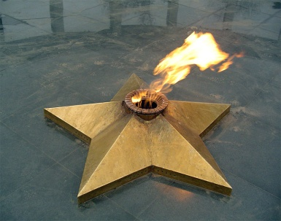
Память
- В 1972 году на здании железнодорожного вокзала станции Симферополь, у выхода на перрон, в честь диверсионной группы В. К. Ефремова была установлена бронзовая мемориальная доска.
- В честь Ефремова в 1958 году была улица названа улица в городе Симферополе.
- В честь В.К. Ефремова была названа железнодорожная станция.

Slide 5
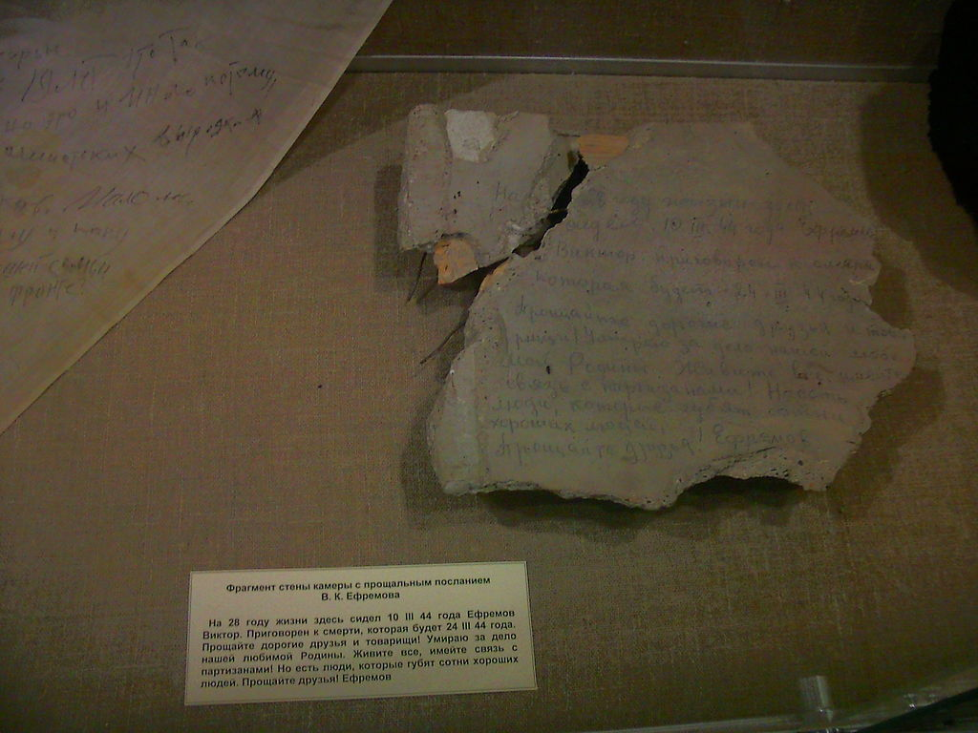
Фрагмент стены с предсмертным обращением Виктора Ефремова.
«На двадцать восьмом году жизни здесь сидел с 10 марта 1944 г. Ефремов Виктор. Приговорен к смерти, которая будет 24 марта 1944 года. Прощайте, дорогие друзья и товарищи. Умираю за дело нашей любимой Родины. Живите, имейте связь с партизанами и мстите. Прощайте, друзья! Ефремов».

Slide 6
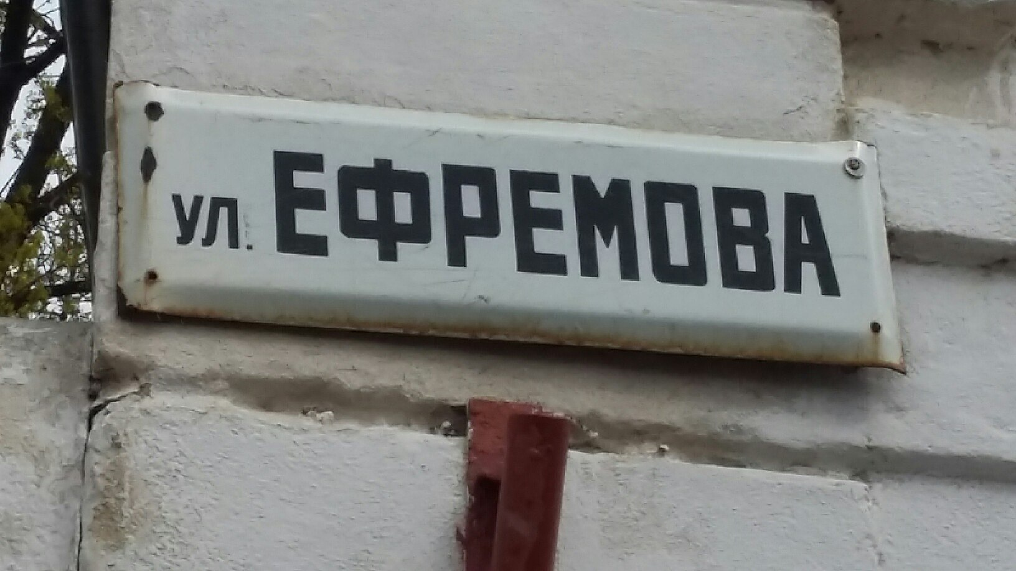
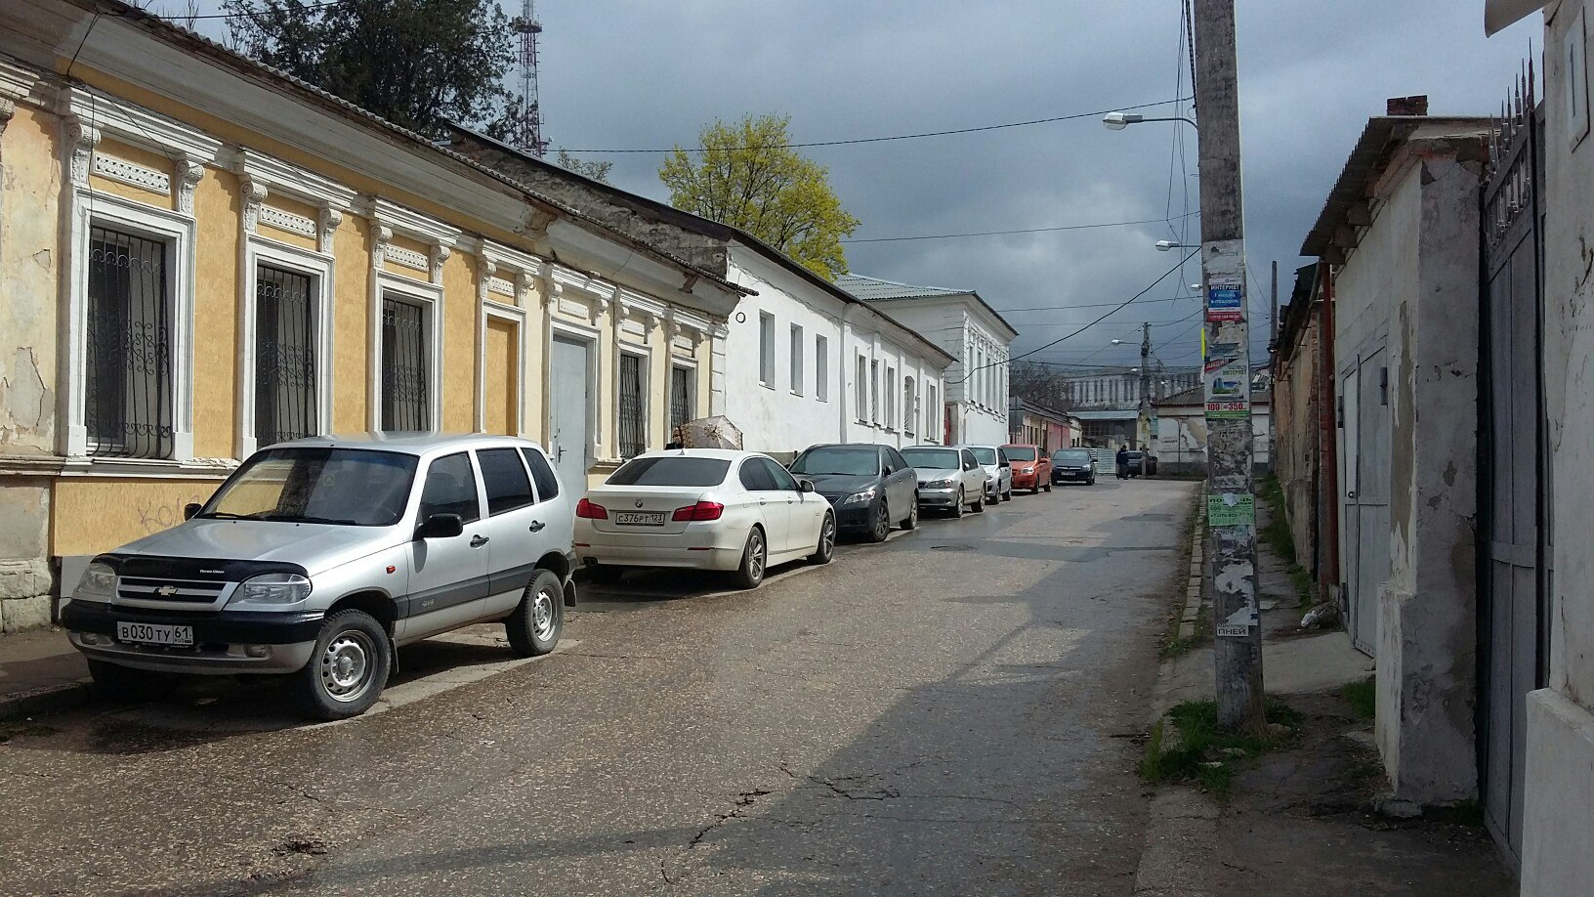

Slide 7
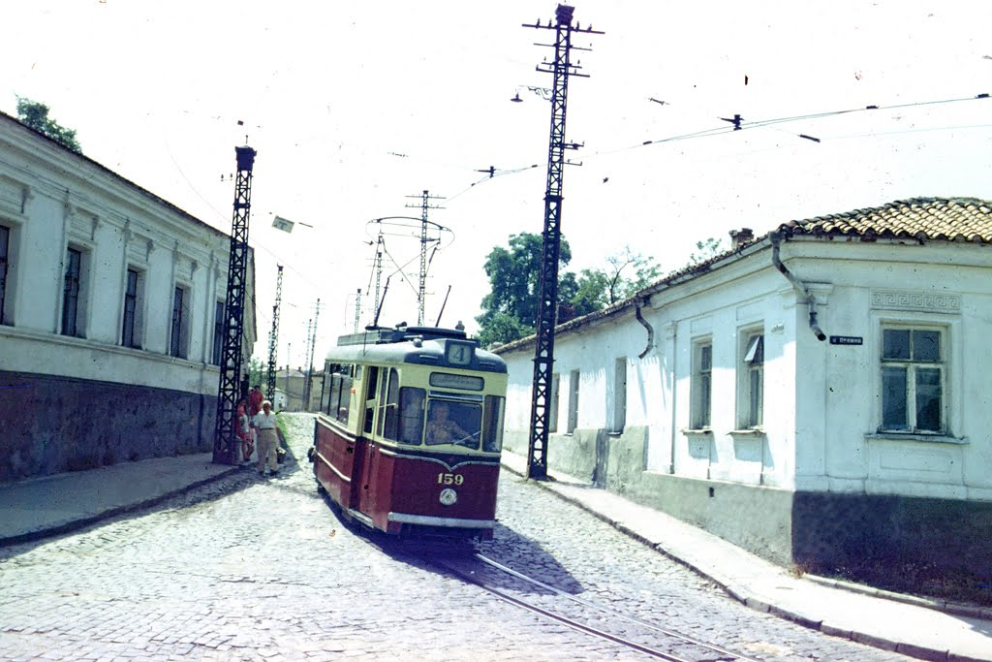
Улица, носящая имя отважного подпольщика,— типичная улица старой Ак-Мечети: узкая, с низкими домами, заборами из бутового камня. Новых домов здесь мало: архитекторы стремятся сохранить этот район как памятник прошедших времен.

Slide 8
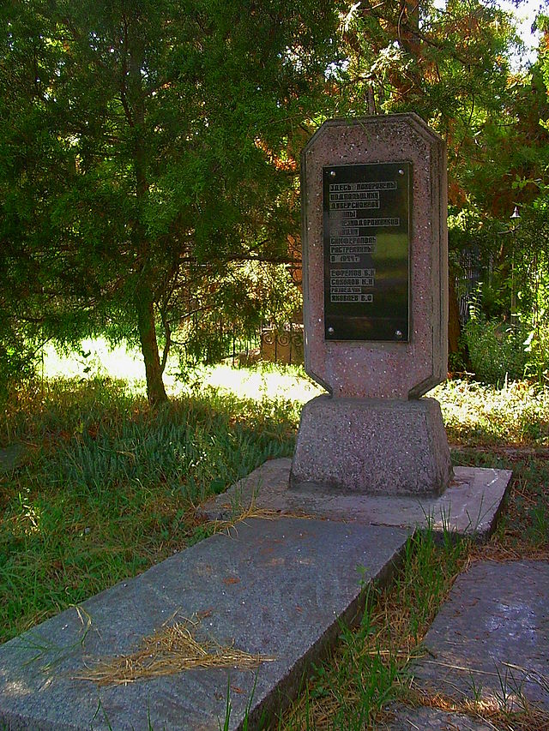
Могила В.К. Ефремова в Симферополе

Slide 9
Вечная память!
Мы не должны забывать, какой ценой была достигнута наша победа, какой ценой был сохранен мир. Нашему поколению стоит брать пример с еще живых, и почитать уже ушедших от нас героев Великой Отечественной войны. Они подарили всем нам будущее. А без знания своего прошлого, никогда не будет будущего. Вечная память героям Великой Отечественной Войны, и огромное спасибо им. Это меньшее из того, что можем сделать мы для них! Помнить!

